Slide 1
6.5 彩色变换
彩色变换函数
f(x,y)是彩色输入图像
g(x,y)是变换或处理后的彩色输出图像
T是在空间邻域(x,y)上对f 的操作。
若操作T[•]所定义的邻域为像素 (x,y)本身的单点集，那么输出 g(x,y)仅依赖于输入图象在(x,y)像素点的彩色值，与其邻域无关，此时T[•]定义的操作被称为彩色变换，或彩色映射函数：

Slide 2
6.5 彩色变换
彩色变换的简单形式
对于每个彩色分量，
r_{i}、s_{i}为f(x，y)和g(x，y)在图像中任一点的彩色分量值；
{T_{1,}T₂,…,T_{n}}是一个对r_{i}操作产生s_{i}的变换或彩色映射函数集。
选择的彩色空间决定n的值。若选择RGB模型，则n=3；r₁、r₂、r₃分别表示输入图像的红、绿、蓝分量；选择CMYK模型，则n=4。

Slide 3
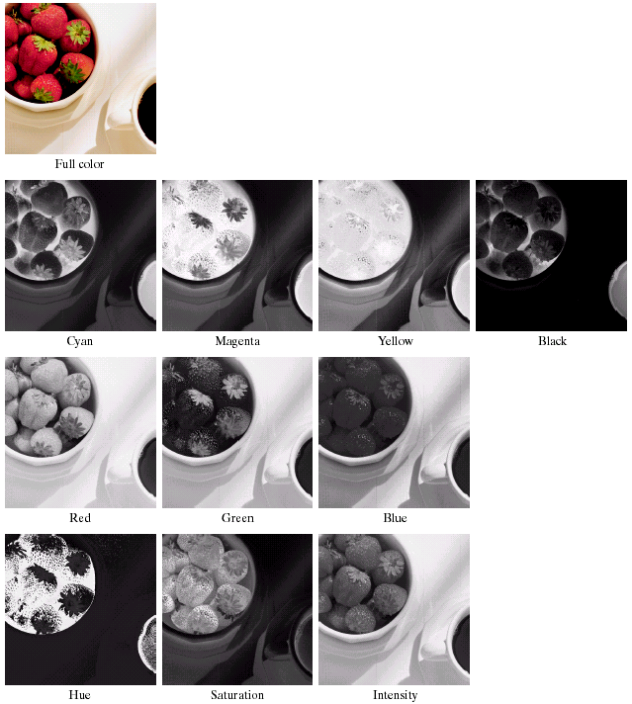
全彩色图像和其各个颜色空间分量
K取的是black最后一个字母，之所以不取首字母，是为了避免与蓝色(Blue)混淆。
CMYK颜色空间
RGB颜色空间
HSI颜色空间

Slide 4
6.5 彩色变换
用彩色变换调整图像亮度
g(x,y)=kf(x,y)，0<k<1
HSI彩色空间，做如下简单变换：
s₃=kr₃，这里s₁=r₁，s₂=r₂，仅仅改变亮度分量r₃。
RGB彩色空间，3个分量都必须变换：
s_{i}=kr_{i} i=1,2,3。
CMY空间为一个相似的线性变换集：
s_{i}=kr_{i}＋(1－k) ，i=1,2,3。

Slide 5
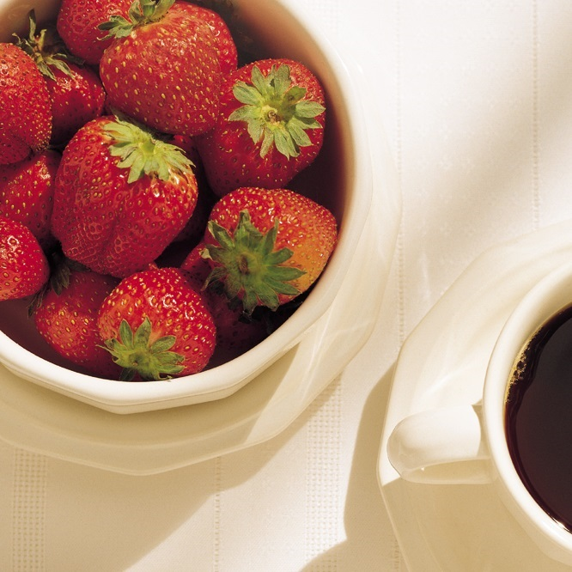

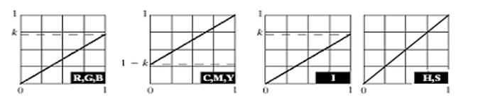
6.5 彩色变换
用彩色变换调整图像亮度
(a)原像 (b)亮度减少30%(k=0.7) (c)~(e)所要求的RGB,CMY和HSI变换函数

Slide 6
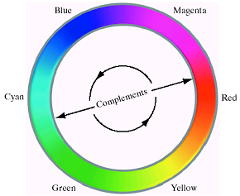
6.5 彩色变换
补色
右图所示的彩色环上，与一种色调
直接相对立的另一种色调称为补色。
作用：增强嵌在彩色图像暗区的细节
图 6.32 彩色环上的补色

Slide 7
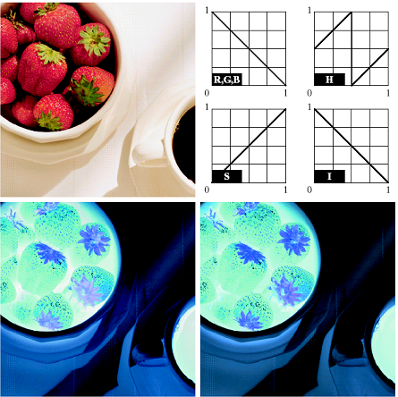
例6.7 计算彩色图像的补色
原图像的红色被补色中的青色代替
原图像的黑色被白色代替
(a)原图像 (b)补色变换函数
(c)基于RGB映射函数的图(a)的补色
(d)使用HSI变换的RGB补色的近似

Slide 8
6.5 彩色变换
彩色分层
突出图像中特殊的彩色区域对从其周围分离出目标物是很有用的。
基本思路：
（1）显示感兴趣的颜色以便从背景中把它们分离出来；
（2）像模板那样使用由彩色定义的区域，以便进一步处理。
最直接的方法是沿用灰度分层技术。
最简单的方法之一是把某些感兴趣区域以外的区域的彩色映射为不突出的自然色。

Slide 9
6.5 彩色变换
彩色分层
如果感兴趣的颜色由宽为W，中心在原彩色点并具有分量(a₁,a₂,…,a_{n})的立（超）方体所包围，则必要的变换集是：
如果用一个球体确定感兴趣的颜色，变换集为：

Slide 10
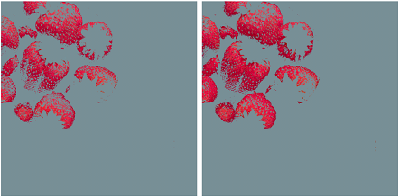
例6.8 彩色分层说明
(a)在宽度为W＝0.2549,中心在RGB(0.6863,0.1608,0.1922)
的RGB立方体中检测红色的彩色分层变换
(b)在半径为0.1765，中心在相同的RGB球形中检测红色，
处在立方体和球形外边的像素由彩色(0.5,0.5,0.5)代替

Slide 11
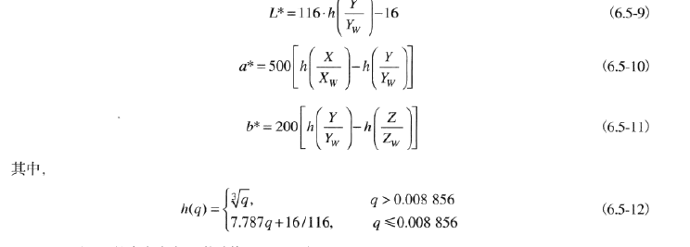
6.5 彩色变换
色调和彩色校正
背景：在图像形成、传输、显示的过程中,存在非线性变换，可能造成颜色不平衡,如CRT显示,扫描仪等
通过变换（彩色校正）达到一定程度平衡
这里我们介绍另外一种常用彩色模型:CIE $L^{∗}a^{*}b^{∗}$
$L^{∗}(亮度),a^{∗}=$R-G,$b^{∗}=G−B$

Slide 12
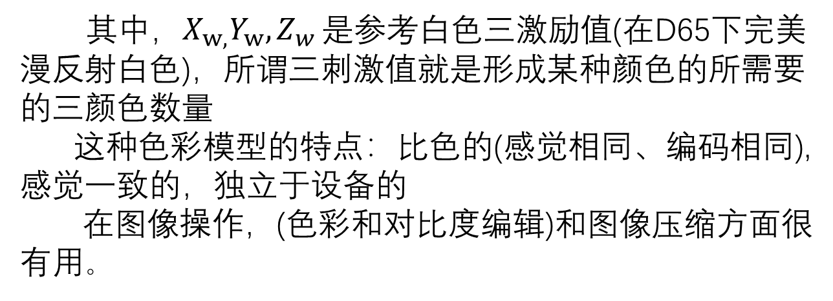
6.5 彩色变换
色调和彩色校正
其中，$X_{w,}Y_{w}{,Z}_{w}是$参考白色三激励值(在D65下完美漫反射白色)，所谓三刺激值就是形成某种颜色的所需要的三颜色数量
这种色彩模型的特点：比色的(感觉相同、编码相同),感觉一致的，独立于设备的
在图像操作，(色彩和对比度编辑)和图像压缩方面很有用。
颜色类变换主要有
(1)灰度变换
(2)彩色变换

Slide 13
6.5 彩色变换
色调和彩色校正
一幅图像的灰度范围也叫做“主调型”，它提供一般彩色强度的分布信息。
高主调图像的多数信息集中在高亮度处
低主调图像的彩色主要位于低亮度处
中间主调图像位于其中间亮度处
正像在单色情况下，彩色图像亮度最好在高亮度和阴影之间均匀分布

Slide 14
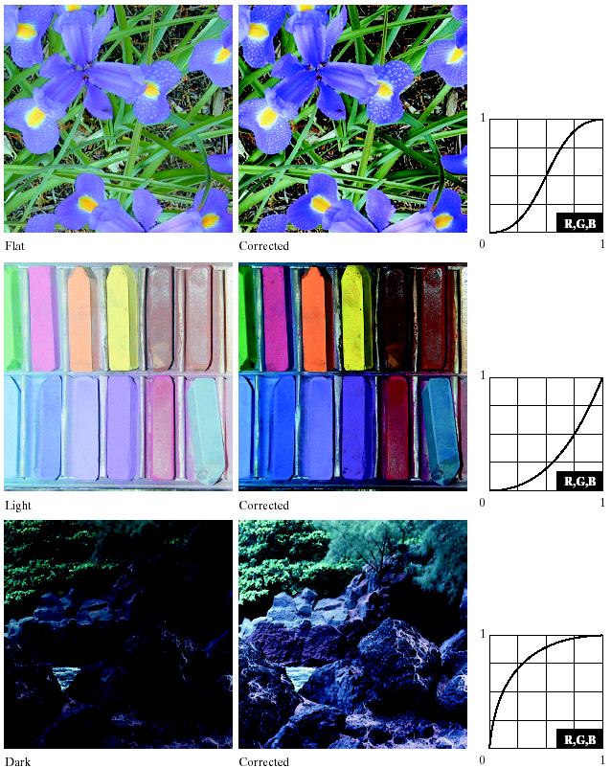
例6.9 校正灰度不平衡的变换(色调变换)
平淡
增强对比度，亮的更亮，暗的更暗。
较亮
变暗
较暗
变亮

Slide 15
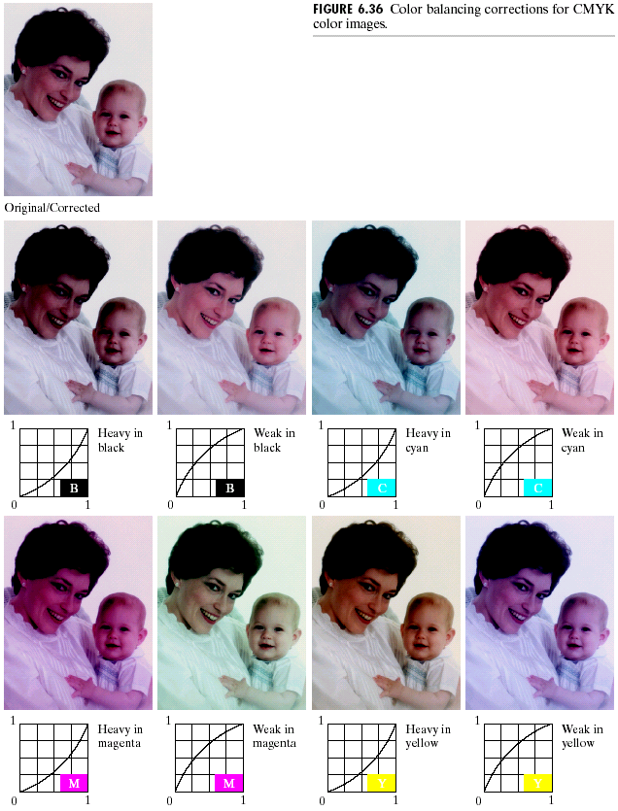
例6.10：色彩平衡

Slide 16
6.5 彩色变换
直方图处理
灰度直方图均衡自动地确定一种变换，这种变换试图产生具有均匀的灰度值的直方图。在单色图像情况下，能成功处理低、中和高主调图像。
彩色图像是由多个分量组成的，独立地进行彩色图像分量的直方图均衡通常是不明智的，这将产生不正确的彩色。
一个更合乎逻辑的方法是均匀地扩展彩色强度，保留彩色本身(即色调)不变。

Slide 17
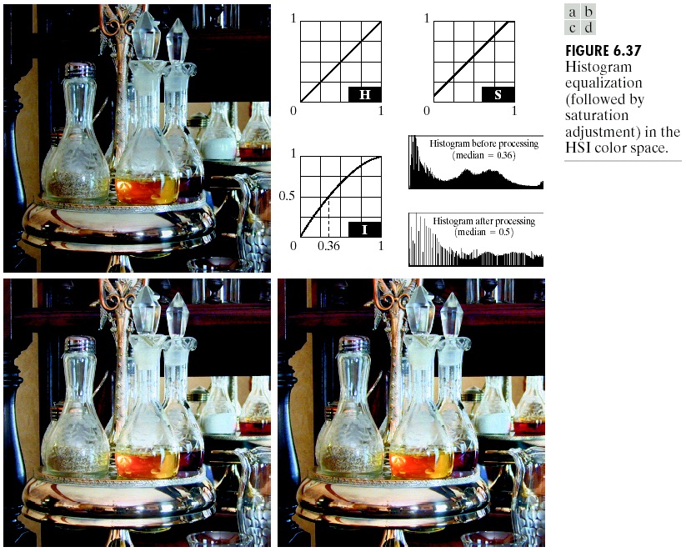
例6.11：在HSI彩色空间的直方图均衡
强度分量直方图中看到的，图像包含大童的暗彩色，使中央强度减少到0.36。
不改变色调和饱和度，
均衡强度分量的结果
采用增加图像的饱和度分量，然后进行直方图均衡的结果

